Slide 1
A survey of Visual Reasoning
Huang ziyi

Slide 2
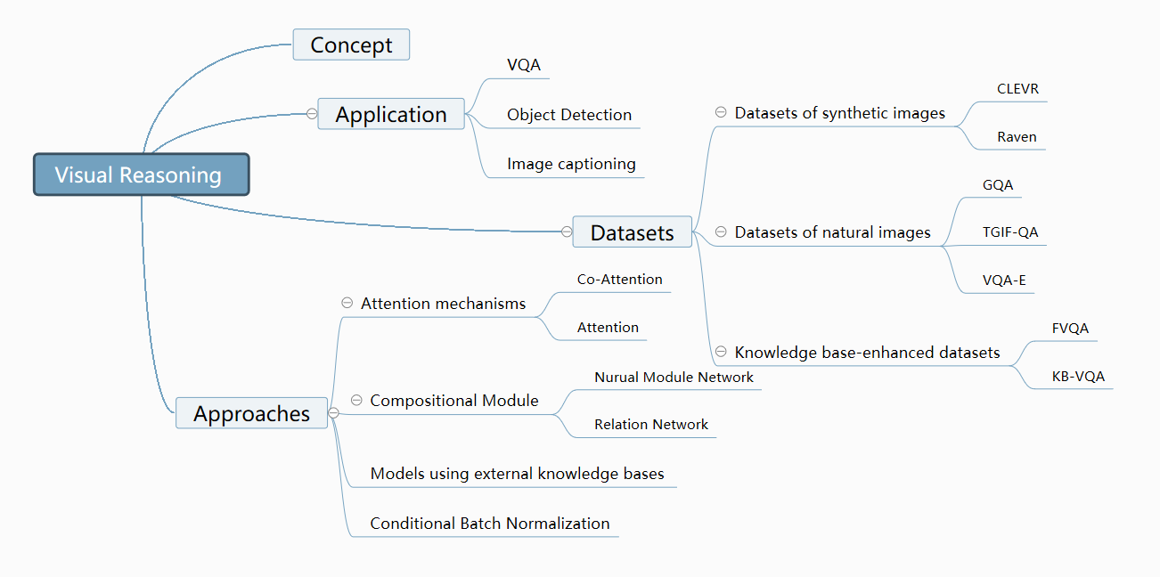
Notes:
这个是我半个月关于视觉推理方向做的一个思维导图，我的调研主要分为四个部分，
第一部分是对视觉推理的定义，因为没有具体的官方定义，目前我将其总结为结合计算机视觉和自然语言处理，实现对于某一项特定任务的多步骤的分析推算过程。
第二部分是相关的应用方向，主要包括视觉问答，图像检测和图像描述。 第三个部分是调研了近年来新出的评估视觉推理质量的基准图像数据集和评估措施。
第四部分根据他们如何实现推理过程的现有方法进行分类，主要分为注意力机制，组合模型，知识库增强方法和。 调研了各个方法下面的现有模型，突出其优点和缺点。

Slide 3
Introduction
Concept
Datasets
Approaches
Conclusion and future

Slide 4
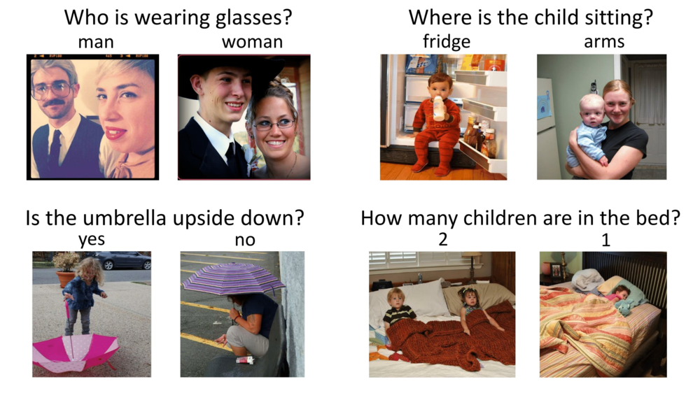
Concept
VQA Example
[1] S. Antol, A. Agrawal, J. Lu, M. Mitchell, D. Batra, C. Zitnick, and D. Parikh. VQA: Visual question answering. In ICCV, 2015.

Slide 5
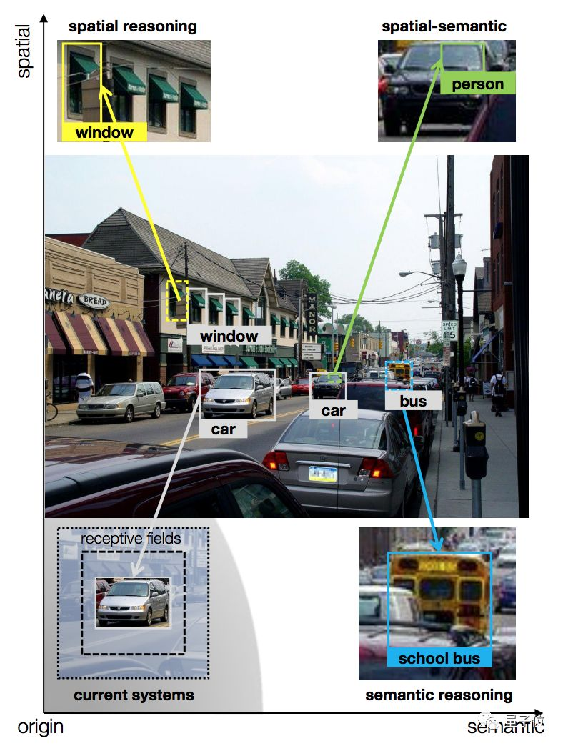
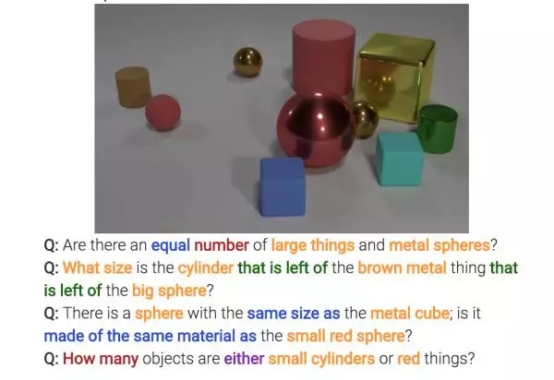
Concept
Visual Reasoning Example
[2] J. Johnson, B. Hariharan, L. van der Maaten, L. Fei-Fei, C. L. Zitnick, and R. B. Girshick. CLEVR: A diagnostic dataset for compositional language and elementary visual reasoning. CoRR, abs/1612.06890, 2016.
[3] Chen X , Li L J , Fei-Fei L , et al. Iterative Visual Reasoning Beyond Convolutions. In CVPR, 2018

Slide 6
1 Datasets
1.1 Datasets of synthetic images
1.2 Datasets of natural images
1.3 Knowledge base-enhanced datasets
Notes:
第二部分是数据集，一般的数据集由图像、问题及其正确答案构成，有些会提供附加注释，例如图像标题、支持答案的图像区域或多选答案。每一个数据集在其复杂性、推理量和推断正确答案所需的非视觉（如“常识”）是不同的
经过调研，我将视觉推理的数据集分为三种类型，一种是生成图像的数据集，一种是现实图像的数据集，还有一种是需要额外知识库的数据集。

Slide 7
Chart 1
Dataset | Num of images | Num of questions | Avg.questions per image | Type of images | Source of images
CLEVR | 100,000 | 853,554 | 8.5 | synthetic
FigureQA | 100,000 | 1,300,000 | 13 | synthetic
GQA | 113,018 | 22,669,678 | 200.6 | natural | COCO & Flickr
RAVEN | 1,120,000 | 70,000 | 0.065 | synthetic
CLEVR-CoGenT | 3,000 | 30,000 | 10.0 | synthetic
VQA-E | 72,680 | 77,418 | 1.06 | natural | VQA
VQA-v2 | 123,287 | 215,076 | 1.74 | natural | VQA
TGIF-QA | 56,720 animated GIFs | 53,083 QA pairs |  | natural | VQA
KB-VQA | 700 | 2402 | 3.43 | natural | COCO
FVQA | 1903 | 4608 | 2.42 | natural | COCO & ImageNet

Slide 8
1.1 Datasets of Synthetic images CLEVR
Main Dataset
A training set of 70,000 images and 699,989 questions
A validation set of 15,000 images and 149,991 questions
A test set of 15,000 images and 14,988 questions
Answers for all train and validation questions
Scene graph annotations for train and validation images giving ground-truth locations, attributes, and relationships for objects
Functional program representations for all training and validation questions
[2] J. Johnson, B. Hariharan, L. van der Maaten, L. Fei-Fei, C. L. Zitnick, and R. B. Girshick. CLEVR: A diagnostic dataset for compositional language and elementary visual reasoning. CoRR, abs/1612.06890, 2016.

Slide 9
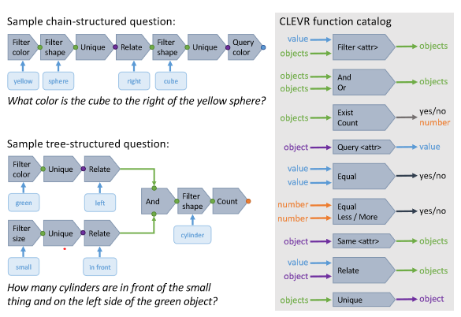
1.1 Datasets of Synthetic images CLEVR
Objects and relationships
Scene representations
Image generation
Question representation
Question families
Question generation
Notes:
从这个目录中选取函数模块，然后构成中间的函数程序
功能程序是由简单的基本功能构建的，这些基本功能与可视化推理的基本操作相对应，例如查询对象属性、计算对象集或比较值。如图2所示，复杂的问题可以用这些简单的构建块的组成来表示。
CLEVR中的每个问题都与一个可以在图像的场景图上执行的功能程序相关联，从而得到问题的答案。

Slide 10
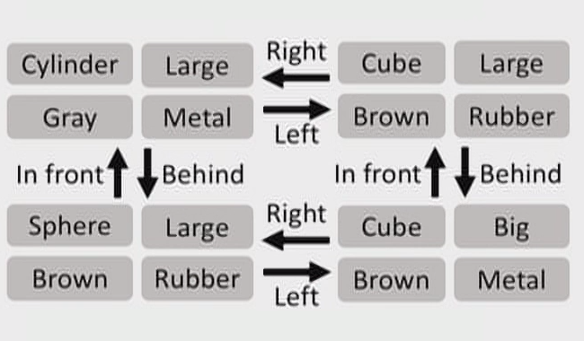
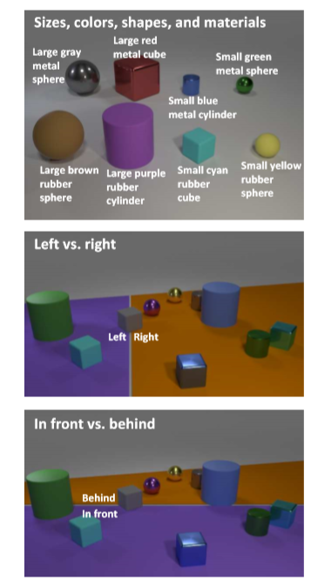
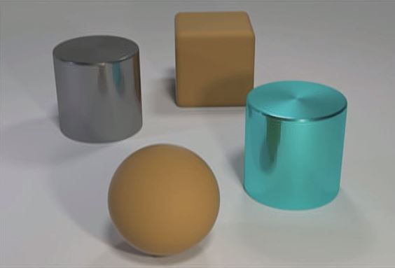
1.1 Datasets of Synthetic images CLEVR
Question Families
Objects with attributes
Spatial
Objects and relationships
Program template
Text templates
Relationships
count (filter_color <C>, filter_material(<M>,scene())))
How many<C><M> things are there?
Same-attribute
Scene graph
Functional program
Filter
color
Filter
material
count
How many brown things are there?
brown
nil
Image
Answer
Question
Notes:
第一个模块是CLVR宇宙中物体、属性、关系的简单定义，一个物体包含四种属性大小颜色形状材质，物体间的关系一共用两种，空间和属性关系。
场景图是是通过随机取样实例化生成的，是一种可以表示一幅图里所有物体属性和关系的合集，在这幅图中一共有四个物体，两两指间都有关系，
通过Blender这个软件渲染得到图像。
通过以上方法，我们可以得到图像集和问答集。

Slide 11
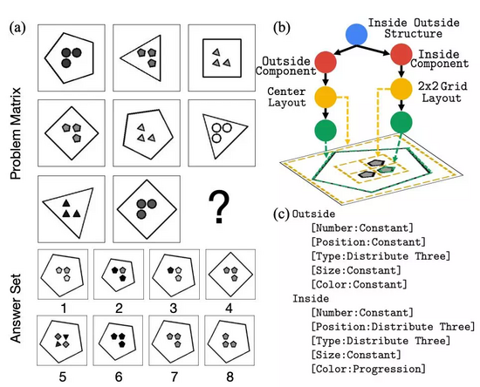
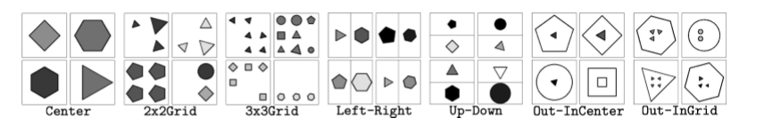
1.1 Datasets of Synthetic images RAVEN
Notes:
RAVEN 数据集本身设计为轻视觉识别、重推理的形式。每个图像仅包含一组简单灰度物体，边界清晰没有遮挡。
1：(a) RPM 示例。其中一项任务是根据结构和类比关系，选择出最符合逻辑的图像。每个图像都有一个底层结构。(b) 具体地说，在该问题中，这是一个由内而外的架构，外部组成是一个只有一个中心的目标分布，内部组成是一个 2×2 的网格布局。图 2.(c) 中的细节列出了 (a) 中的规则。规则的各种性质组合起来使这个问题变得难解。
VQA 只需要空间和语义理解，但 RPM 需要在问题矩阵和答案集中进行时空联合推理，要考虑，短期记忆的限制
RPM 中的结构使规则的组合更加复杂。VQA 的问题仅编码相对简单的一阶推理，但 RPM 通常包括更复杂的逻辑，甚至使用递归。通过在不同级别编写不同的规则，推理过程可能会非常困难。

Slide 12
1.2 Datasets of natural images GQA
Main Dataset
Images
Question and answer pairs
Scene Graph
[4] GQA:A New Dataset for Real-World Visual Reasoning and Compositional Question Answering
Notes:
以上的数据集都是由随机生成的场景并加以渲染，难以应用到现实世界的视觉推理中
为此，SU 他们开发了一个用于对现实世界的图像进行视觉推理与综合回答的全新数据集 GQA，该数据集包含高达 20M 的各种日常生活图像，主要源自于 COCO 和 Flickr。
这个数据集包含三个部分 图像 场景图 和问题
基于场景图的概念，提出了一种新的语义图像检索框架。场景图表示了对象（“人”，“船”），对象的属性（“船是白色的”），对象之间的关系（“人站在船上”）。

Slide 13
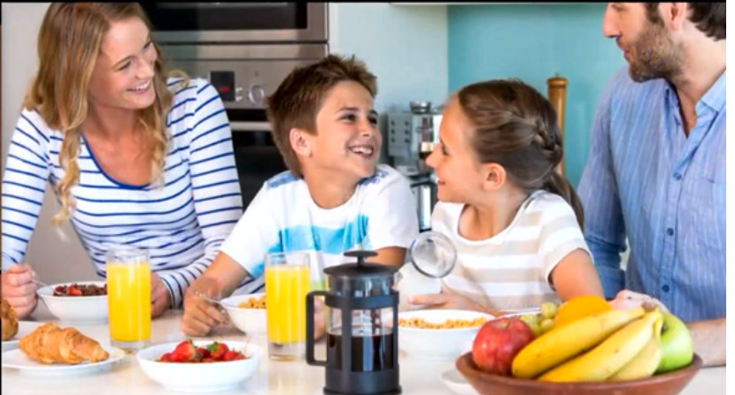
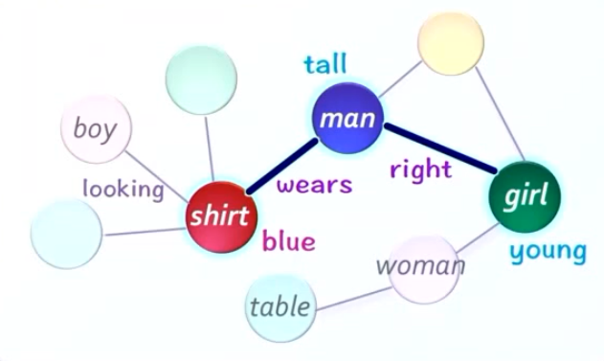
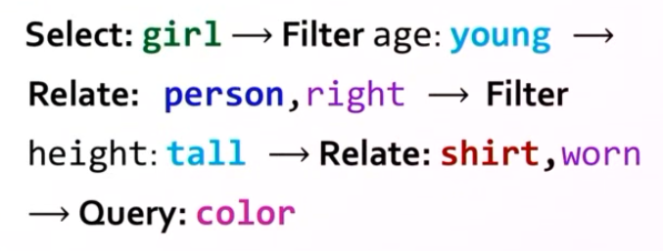
1.2 Datasets of natural images GQA
Notes:
以上的数据集都是由随机生成的场景并加以渲染，难以应用到现实世界的视觉推理中
为此，SU 他们开发了一个用于对现实世界的图像进行视觉推理与综合回答的全新数据集 GQA，该数据集包含高达 20M 的各种日常生活图像，主要源自于 COCO 和 Flickr。
这个数据集包含三个部分 图像 场景图 和问题
基于场景图的概念，提出了一种新的语义图像检索框架。场景图表示了对象（“人”，“船”），对象的属性（“船是白色的”），对象之间的关系（“人站在船上”）。

Slide 14
1.3 Knowledge base-enhanced datasets KB-VQA
Main Dataset
Images
Question and answer pairs
RDF Graph
[5]Explicit Knowledge-based Reasoning for Visual Question Answering
Notes:
上面讨论的数据集包含纯视觉问题的各种比率，以及需要外部知识的问题。
知识库-vqa包含需要特定主题知识的问题，这些知识存在于dbpedia中。从COCO图像数据集中选择700张图像，并为每个图像收集3到5对问答。这些问题需要不同层次的知识，从常识到广博的知识。
这里最感兴趣的问题是那些需要图像外部知识来回答的问题。每个问题都有一个标签，反映了正确回答问题所需的人类估计知识水平。“视觉”问题可以直接用从ImageNet和Coco女士那里收集到的视觉概念来回答（例如，“这张图片里有狗吗？”“）；“常识”问题不应要求成年人提及外部来源（“此图中有多少道路车辆？”“）；在回答“知识库”问题时，需要维基百科或类似网站（“这张图片中的家用电器是什么时候发明的？”“）。

Slide 15
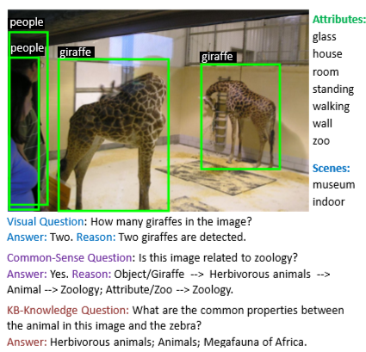
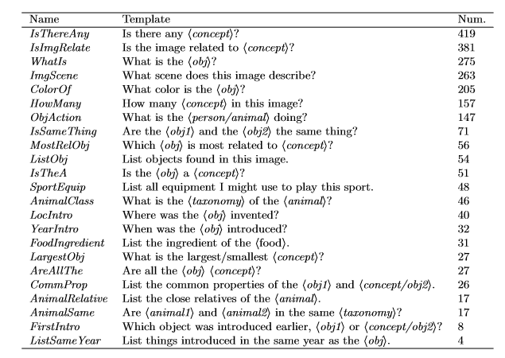
1.3 Knowledge base-enhanced datasets KB-VQA

Slide 16
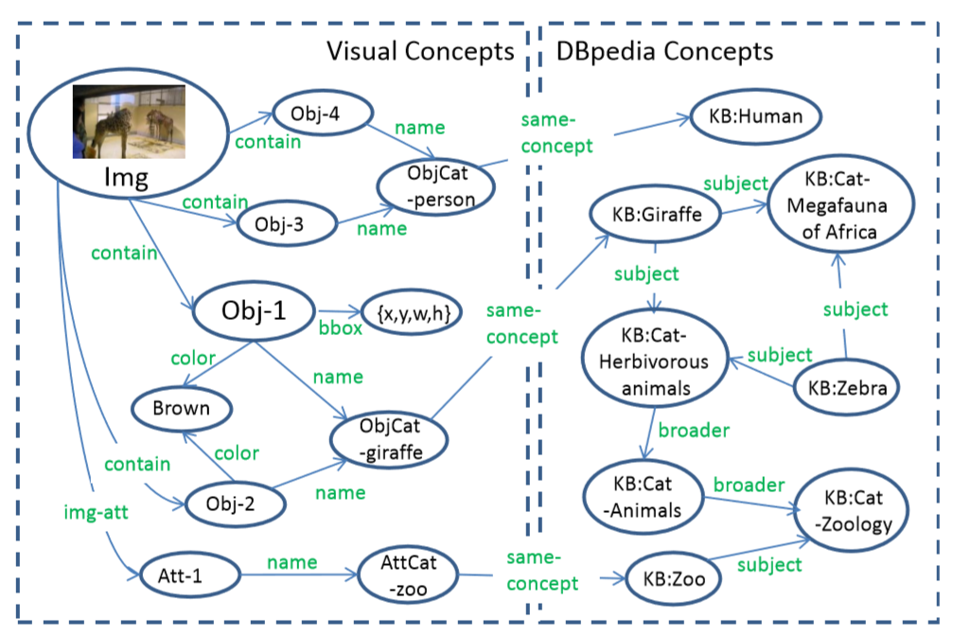
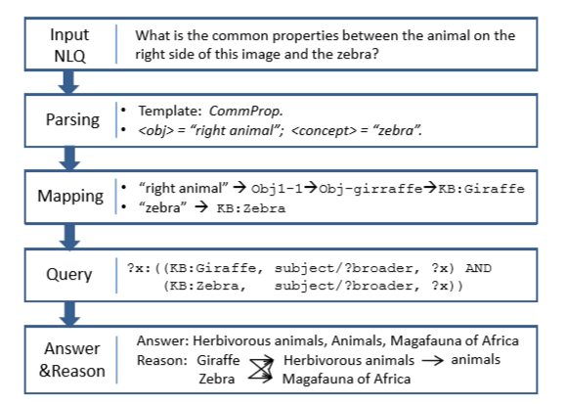
1.3 Knowledge base-enhanced datasets KB-VQA
Notes:
首先在第一部分，我们会检测到图像当中的相关概念，然后将他们连接到一个知识图谱当中，形成一个大的 graph，我们把这个过程称为 RDF graph construction process。
在第二步，一个自然语言式的问题会被首先处理成一个合适的 query，这个 query 会去请求上一步当中建立好的图。这个 query 可能会需要到多步的推理过程，而这个 query 对应的 response 则会形成对应问题的答案。

Slide 17
2 Approaches for visual reasoning
2.1 Attention mechanisms
2.2 Compositional Module
2.3 Models using external knowledge bases
Notes:
首先，将卷积神经网络和递归神经网络结合起来，将图像和问题映射到公共特征空间，这里我就不多说了
主要是讨论一些对提取的图像和问题的特征进行处理和结合的方法，主要分为三类
注意力机制
和模块化架构。
加上结构化知识库的模型

Slide 18
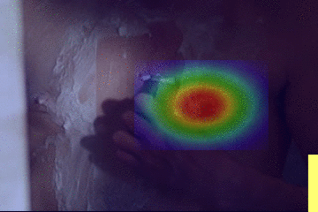
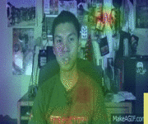
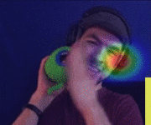
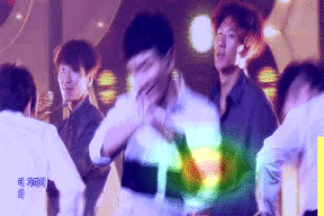
2.1 Attention mechanisms
Q&A Type | Repetition Count | Repeating Action | State Transition | Frame QA
Lively Visual (GIF)
Question | How many times does the man shave chest ? | What does the boy do 3 times ? | What does the man do before kiss toy ? | What are the group of boys singing , dancing , and playing ?
Answer | 2 times | Wave hands | Pet toy | Instruments
Notes:
意味着，当人们注意到某个目标或某个场景时，该目标内部以及该场景内每一处空间位置上的注意力分布是不一样的。 这一点在如下情形下同样成立：当我们试图描述一件事情，我们当前时刻说到的单词和句子和正在描述的该事情的对应某个片段最先关，而其他部分随着描述的进行，相关性也在不断地改变。
在图像处理上的attention 机制是 在特征图上生成空间分布的权重，然后再对特征图加权求和，试图让网络学出来对不同物体区域加以不同关注度。之后的在CV领域中应用attention绝大多数都是这么干的。

Slide 19
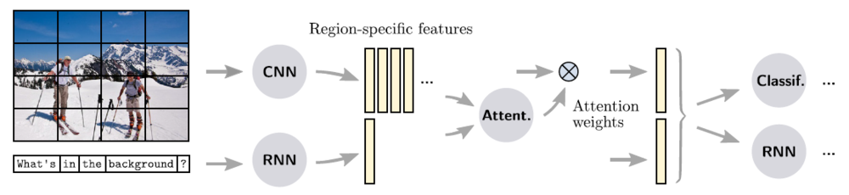
2.1 Attention mechanisms
[6] ABC-CNN: an attention based convolutional neural network for visual question answering.
Notes:
如上图所示，通过问题Q的特征和图像特征组合，经过网络，公式或者其他方法得到每个图像特征V = (v_1, ..., v_k)的权重，将权重乘上V，
再联合输入到分类器or生成器中产生answer。
除了图像上的attention外，MFB的论文还对问题Q本身也做一个attetion，并把两个attention称为co-attention。

Slide 20
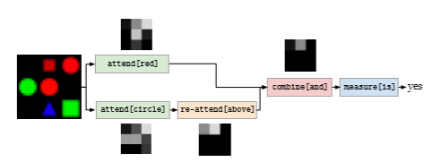
2.2 Compositional Models 2.2.1 NMNs
Is there a red shape above a circle?
[7] Neural Module Networks
Notes:
回答这个问题的NMN，圆圈上方有红色的形状吗？两个查找模块定位红色形状和圆，转换[上面]将注意力转移到圆上面，组合模块计算它们的交点，测量[是]模块检查最终的注意力并确定它不是空的。
在这篇文章中，每一个模块都是一个ResNet，就是一种CNN的特征提取网络，并且每一个模块输出相同维度的特征Feature信息。

Slide 21
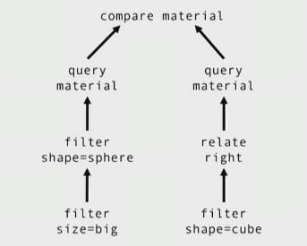
2.2.1.1 Inferring and Executing Programs for Visual Reasoning
Image | Question
 | Q: Is the big sphere the same material as the thing right of the cube? A: No
[8] J. Johnson, B. Hariharan, L. van der Maaten, J. Hoffman, L. Fei-Fei, C. L. Zitnick, and R. B. Girshick. Inferring and executing programs for visual reasoning. In Proceedings of International Conference on Computer Vision (ICCV), 2017.

Slide 22
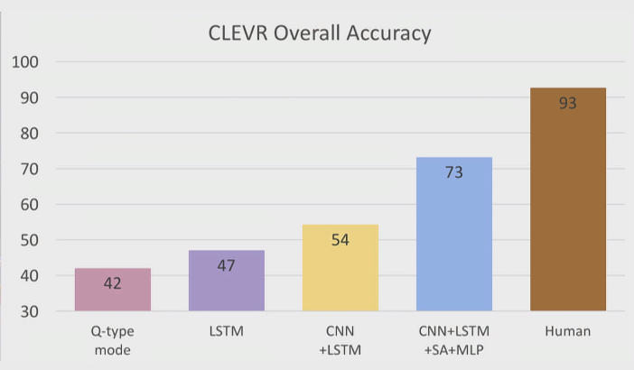
2.2.1.1 Inferring and Executing Programs for Visual Reasoning
Notes:
因为CLEVR数据集中的问题很复杂需要一定步骤的推理，传统的深度学习结构在这个数据集上表现得不是很好，我们可以看到模型和人类的准确度存在相当大的鸿沟，因此这篇文章提出了一个新的组合模型

Slide 23
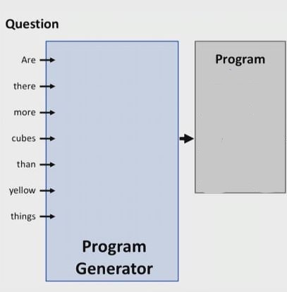
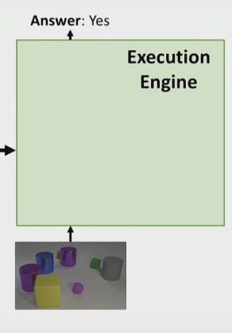
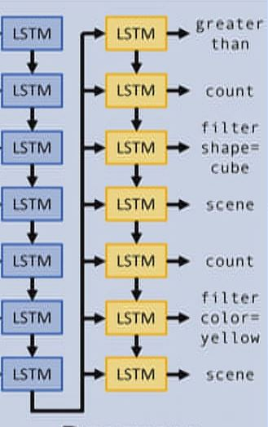
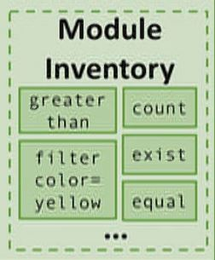
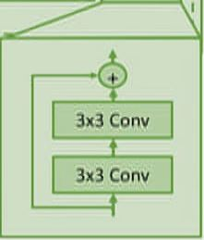
2.2.1.1 Inferring and Executing Programs for Visual Reasoning
Classifier
Greater than
Greater than
count
count
count
count
count
greater than
filter
shape=
cube
filter
color=
yellow
count
filter
shape=
cube
filter
color=
yellow
filter
shape=
cube
filter
color=
yellow
scene
scene
scene
scene
CNN
1.Train PG
Supervision
（Q，I，A）
2.Freeze PG,
Train EE
3.Fineune with RF
Notes:
这个模型包括两个部分，第一个组件是程序生成器，用来读取文本并产生回答问题所需要的程序，另一半是执行引擎，输入程序和图像，并在图像运行这个程序并得到答案。
程序生成器是通过序列到序列LSTM来实现的，左边的RNN负责接收问题文本，一个LSTM读取一个字，（编码过程实际上使用了循环神经网络记忆的功能，通过上下文的序列关系，将词向量依次输入网络。对于循环神经网络，每一次网络都会输出一个结果，但是编码的不同之处在于，其只保留最后一个隐藏状态，相当于将整句话浓缩在一起，将其存为一个内容向量（context）供后面的解码器（decoder）使用。编码器网络(Encode)将输入序列压缩成矢量，解码器网络(Decode)将该矢量展开为新的序列）
右边的RNN负责产生程序单元，因为一个问题所关联的程序常常是树状结构的，我们先用前缀遍历一个树，将其传唤为序列化的函数
其中一个序列可以解释为一个抽象语法树的前缀遍历
我们在测试时解码时，我们只需在每个时间步骤中使用argmax函数。生成的函数序列被转换为语法树；这很简单，因为每个函数的arity都是已知的。
一些生成的序列不符合树的fix前遍历。如果序列太短（某些函数没有足够的子级），那么我们用场景常量填充序列。如果序列太长（某些函数没有父级），则丢弃未使用的函数。
右边是一个执行引擎·，包含了模块清单，这个清单里面，对于每一个函数编程语言中的函数，我们把他看作一个模块，每一个模块本身是一个小的神经网络。在这个图中这个是一个由两个卷积层的残差模块。这些模块有着相同的结构，他们只是再参数上不一样，并且通过训练，这些参数会专门用于这个模块的任务。
现在一旦我们在我们的程序中有我们的模块，我们使用我们的模块来组装一个定制的神经-动态神经网络结构，它反映了预测程序的结构。这样，对于我们预测的每一个程序，我们最终都会得到一个独立的新的定制架构来回答这个问题。然后，这个体系结构形成一个单一的前馈网络，我们可以通过它传递图像，最终得到问题的答案。
这个神经网络的训练过程可以分为三步：第一步是训练这个程序生成器，这是一个有监督的序列到序列训练阶段，我们从CLEVR数据集中输入问题，并尝试预测地面实况程序。在第二阶段，我们冻结程序生成器，并使用预测而非地面实况程序训练执行引擎。这意味着在第二阶段，我们使用的唯一监督是一个问题、图像和一个答案，而在这一阶段，我们不需要地面实况计划ground truth program。最后在第三阶段，我们共同微调模型的两个组件，但是这里有一个小小的技术挑战，因为程序是在程序生成器内部生成的，我们不能通过这个离散结构直接反向传播。为了解决这个问题，我们使用增强算法计算策略梯度，允许我们通过反向传播到程序生成器中，并在不观察任何程序的情况下联合训练整个模型。

Slide 24
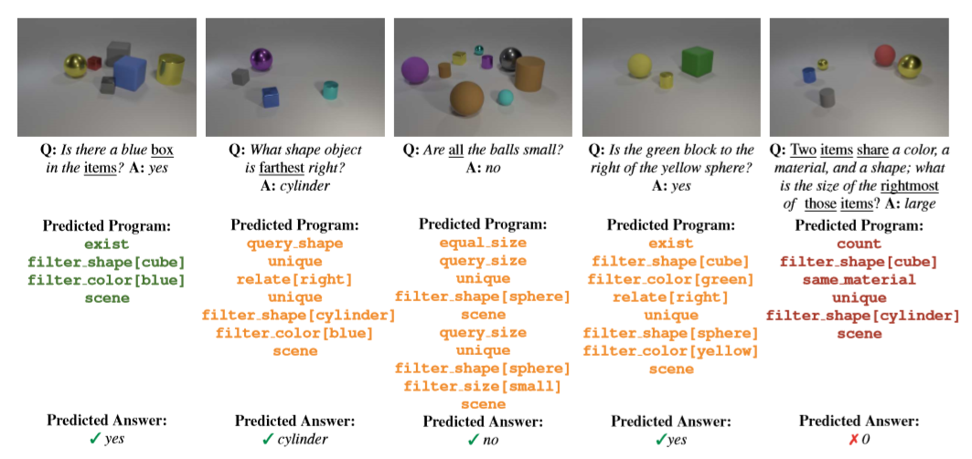
2.2.1.1 Inferring and Executing Programs for Visual Reasoning
Notes:
来自CLEVR人类数据集的问题示例，以及来自我们模型的预测程序和答案。提示问题中没有出现的疑问词会加下划线。一些预测的程序与问题的语义完全匹配（绿色）；一些程序与问题的语义比较匹配（黄色），一些程序似乎与问题无关（红色）。
虽然额外使用了推理监督数据，但是经过训练的神经网络实现了逻辑的可见性，也就是我们知道神经网络想的逻辑，如上图所示。由此，其实我们可以很明确的说：
神经网络是可以具备逻辑的，而神经网络不同层的输入输出就是计算机的“思考”过程。

Slide 25
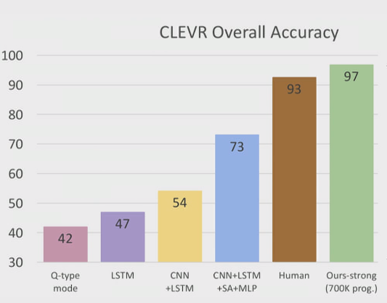
2.2.1.1 Inferring and Executing Programs for Visual Reasoning
Strong
Program
Supervision
Notes:
所以现在当我们测试这个的时候
我们实现的CLEVR数据集模型
总的来说，准确率为97%。比人类的识别率要高，
但是，这个方法主要采用了神经模块网络，比较是针对于CLEVER数据集。
还有很多方法，比如在程序生成器下加上attention机制，利用关系网络进行推理，或者使用知识增强的方法

Slide 26
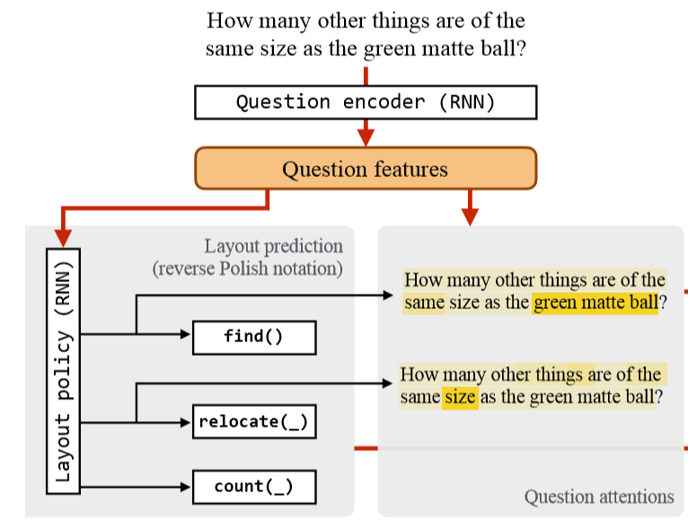
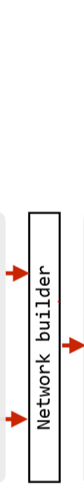
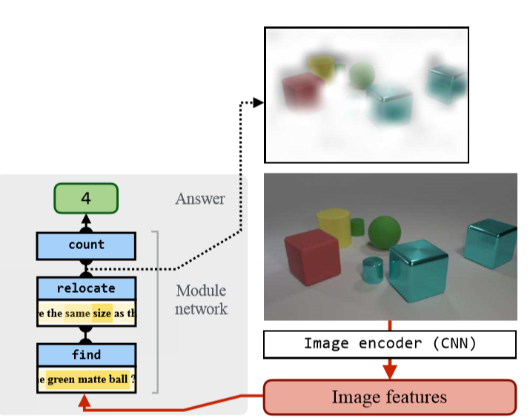
2.2.1 NMNs
2.2.1.2 N2NMNs
[9] Ronghang Hu, Jacob Andreas, Marcus Rohrbach, Trevor Darrell, and Kate Saenko. Learning to reason: End-to-end module networks for visual question answering.
Notes:
这篇论文因为同样是基于Neural Module Networks, 所以在方法论上和上一篇论文是非常相似的：
。

Slide 27
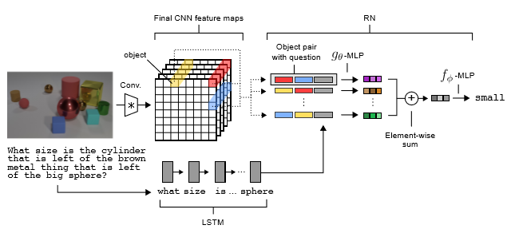
2.2.2 RNs
[10] A.Santoro,D.Raposo,D.G.Barrett,M.Malinowski, R. Pascanu, P. Battaglia, and T. Lillicrap. A simple neural network module for relational reasoning. In Proceedings of Advances in Neural Information Processing Systems (NIPS), 2017
Notes:
论文最核心的想法就是把CNN提出的feature特征信息当做图像中的物体来看待，然后不同物体两两组合再加上问题的LSTM输出特征，连在一起经过MLP输出一个所谓的关系feature，然后把所有的关系加在一起经过MLP输出结果！所以，这个模型真的超级简单！
RN能work说明神经网络可以任意找出两个对象之间的某种潜在关系，而这种关系可以称之为推理。
最值得注意的是这篇论文使用RN的网络结构，但是没有使用前两篇文章的额外监督数据，效果却要更好！这显然说明这篇论文的效果其实是远大于前两篇的。
前两篇论文有点像说直接跟神经网络说有这些逻辑推理，让神经网络去学，而这篇论文的思想是限定神经网络的结构，让它不得不去学习图片中不同物体的潜在关系。
但是，推理不只是关系呀，这样做依然还是有针对CLEVER数据集的嫌疑。我觉得只要把图片的场景变得复杂，甚至只要让推理的分类增大到上百类，上面这些方法都要go die！

Slide 28
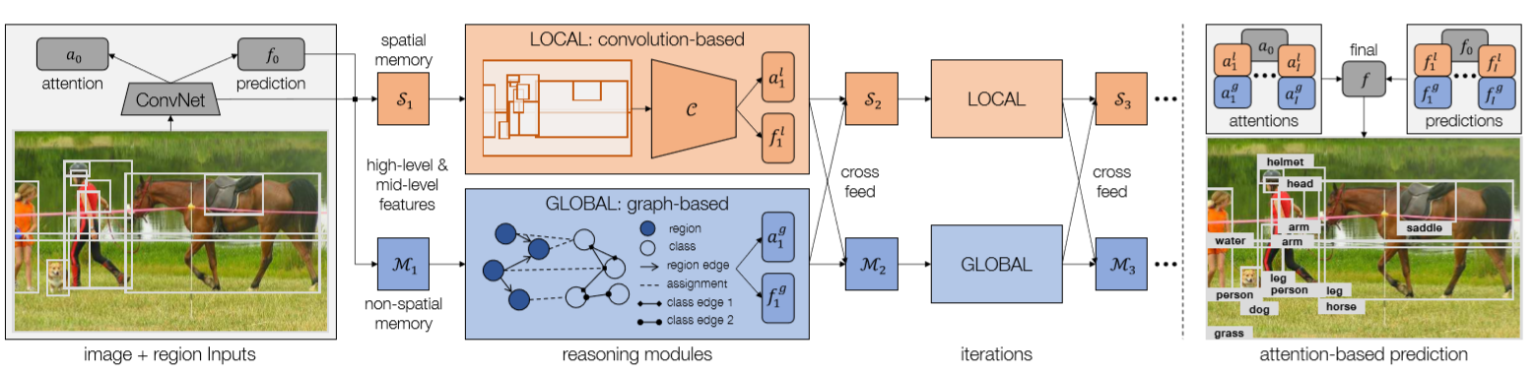
2.3 Models using external knowledge bases
[11] Iterative Visual Reasoning Beyond Convolutions
Notes:
这篇文章中，我们提出了一个可以同时用于空间和语义推理的生成框架。
与现在只依赖于卷积的方法不同，我们的框架可以从以知识库为形式的结构化信息中学习，进行视觉识别。
我们的核心算法包含两个模块：局部模块，基于空间记忆，用 ConvNets 做像素级推理。通过并行记忆更新，我们的执行效率得到很大提高。
此外，我们引入了全局模块进行局域外的推理。在全局模块中，推理是基于图模型展开的。它有三个组成部分：
a）一个知识图谱，我们把类当做结点，建立边来对它们之间不同类型的语义关系进行编码；
b）一个当前图像的区域图，图中的区域是结点，区域间的空间关系是边；
c）一个工作分配图，将区域分配给类别。利用这种结构的优势，我们开发了一个推理模型，专门用于在图中传递信息。局部模块和全局模块迭代工作，交叉互递预测结果来调整预期。
需要注意的是，局部模块和全局模块不是分离的，对图像的深刻理解通常是先验的背景知识和对图像的具体观察间的折中。因此，我们用注意力机制联合两个模块，使模型在做最终预测时使用相关性最大的特征。
我们的框架比普通的 ConvNets 表现更好。例如，框架在 ADE 测试得到的各类平均精度有 8.4% 的绝对提升，而加深网络却只能提高 1%。
图2：推理框架概览。除做预测的普通ConvNets外，框架有两个模块进行推理：一个局部模块（Sec. 3.1），用空间记忆Si，并用另一个ConvNet C推理；一个全局模块（Sec. 3.2），将区域和类作为图中的结点，通过传递结点间信息进行推理。两个模块接收高层和中层的整合信息，交叉互递认知来迭代地工作。最后的预测通过注意力机制整合所有预测结果来生成。

Slide 29
3 How does Scene Graph generate？

Slide 30
4 Conclusion and future
Conclusion
Future Challenges
Compositional reasoning without supervision
Learn new reasoning skills
Generalize to real data

